Slide 1

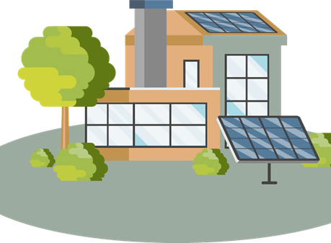

LEOTOPIA
Nachhaltigkeitsprojekt der HTL LEONDING
5CHIF

Slide 2




Über uns
Arsham Edalatkhah
Content/
Networking
Benjamin Imsirovic
Teamleitung/
Organisation
Simon Rausch-Schott
Content/
Home Assistant
Maximilian Siegl
Content/
Home Assistant

Slide 3




Motivation
Immotopia Award
Unter den Finalisten
Energieautark
Co2-Negativ
Datensicherheit

Slide 4
Umfrage unter ~1100 Schüler*innen

Slide 5
Fragestellungen
Wenn du an das Jahr 2050 denkst, was wird sich im Bereich Wohnen ändern?
Was verbindest du mit dem Begriff Smart-Home?
Wie kann der Alltag durch digitale Lösungen unterstützt werden?
Welche Technologien werden die Zukunft des Wohnens bestimmen?
Wie möchtest du in Zukunft wohnen?

Slide 6

VISION
Wie wohnen wir im Jahr 2050?
Nachhaltig
Urban Gardening
Nachhaltiges Leben mit neuen technischen Lösungen
Pflanzen können dazu genützt werden C02 zu binden
Min. Co2-neutral
Energiespeicher
Zumindest Energieautark durch PV und Windkraftanlagen
Batteriespeicher andere Speichermöglichkeiten
Mobilität
Big Data
Analyse der Energieverwendung und Tipps anhand dessen
Nachverkehr und Individualverkehr

Slide 7
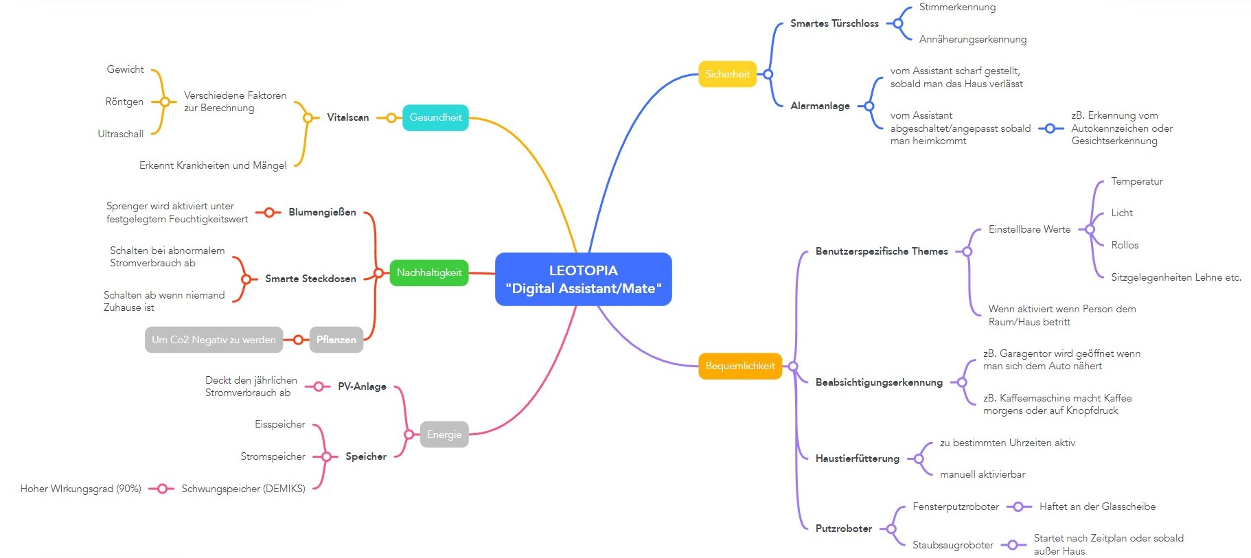
Konzept

Slide 8
Sicherheit vs. Bequemlichkeit
Bequemlichkeit
Sicherheit

Slide 9
Umsetzung
Home Assistant
Theme-Based
Gesichtserkennung
Status LED
Notes:
(Ziel war theme based etwas umzusetzen)
(Mit einer weit verbreiteten Platform, die viele Möglichkeiten bietet)
(Erkennung mittels Gesicht)
(Simple Auswirkung)

Slide 10
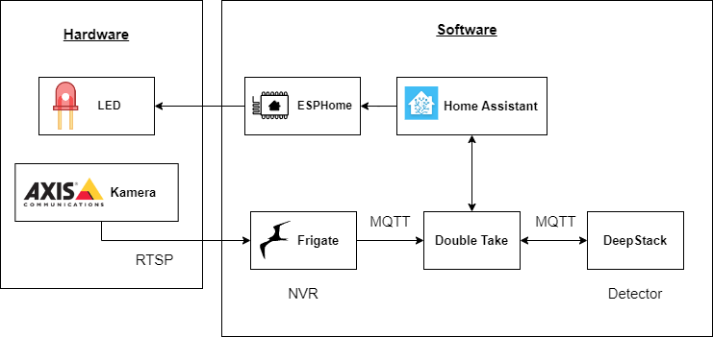
Umsetzung
Notes:
Deepstack AI/KI btw

Slide 11
„Live“-Demo

Slide 12
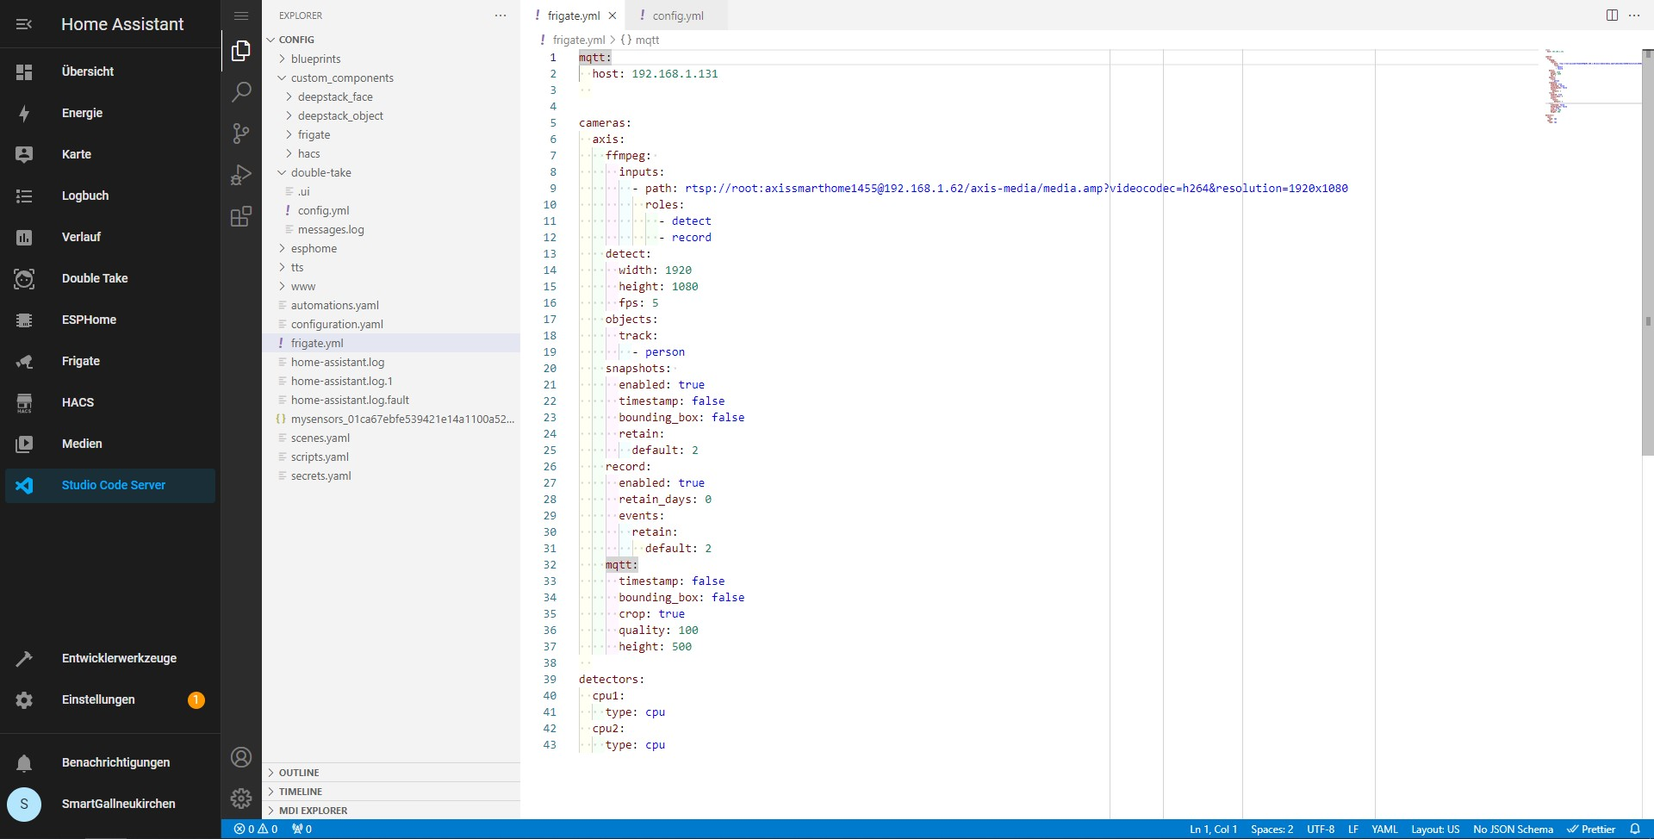
Konfiguration Frigate

Slide 13
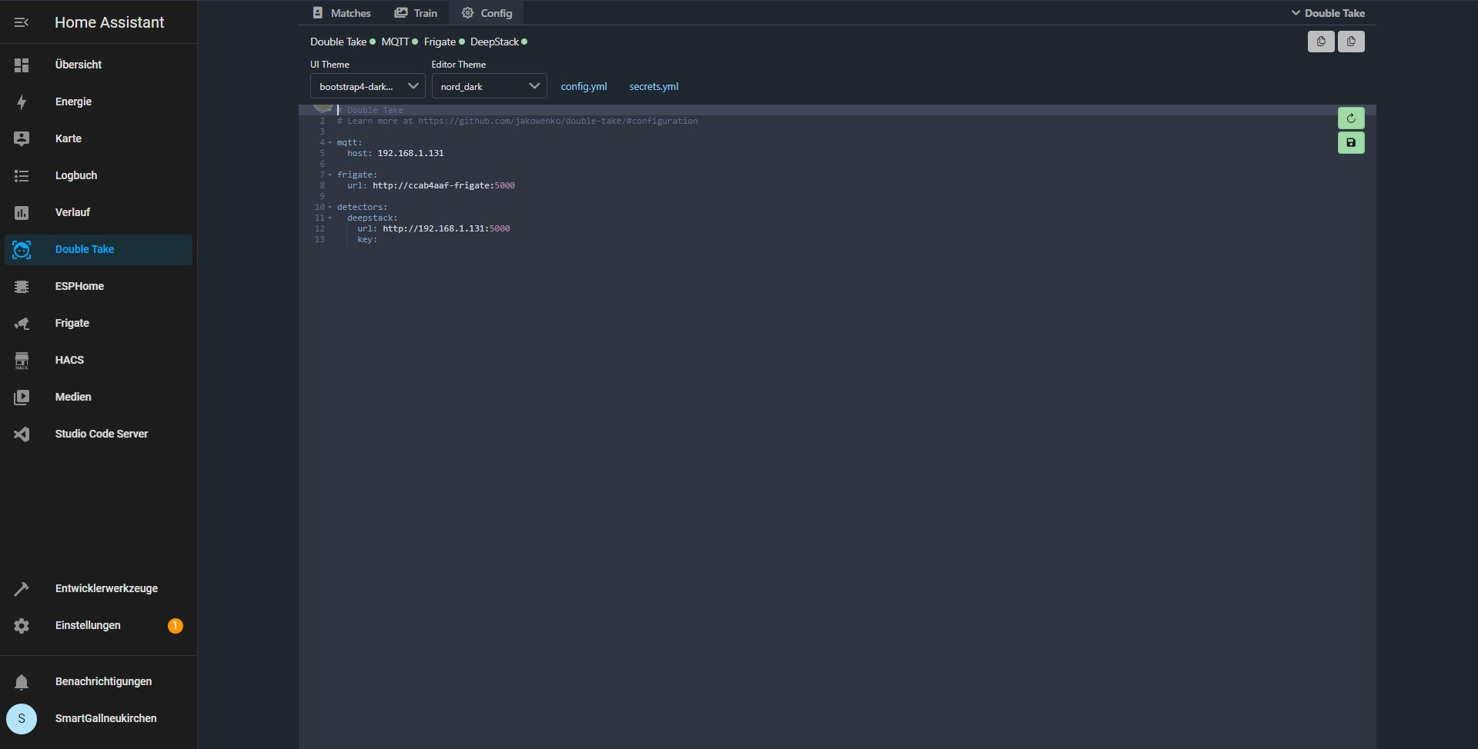
Konfiguration Double Take

Slide 14
Konfiguration Deepstack
MISSING: Insert here or not needed?

Slide 15
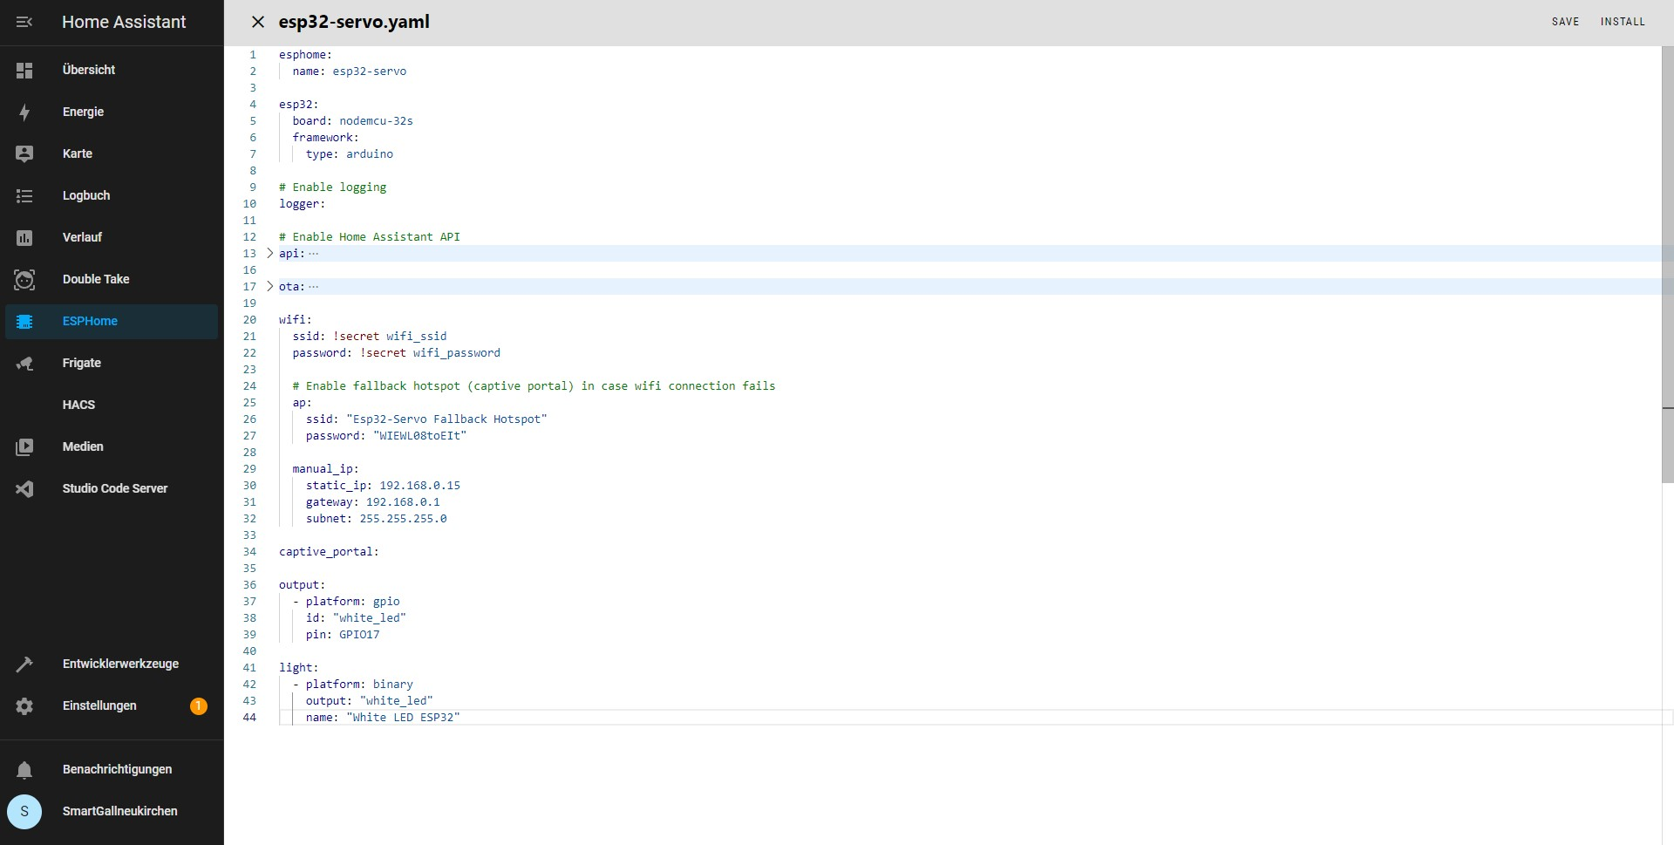
Konfiguration ESPHome

Slide 16
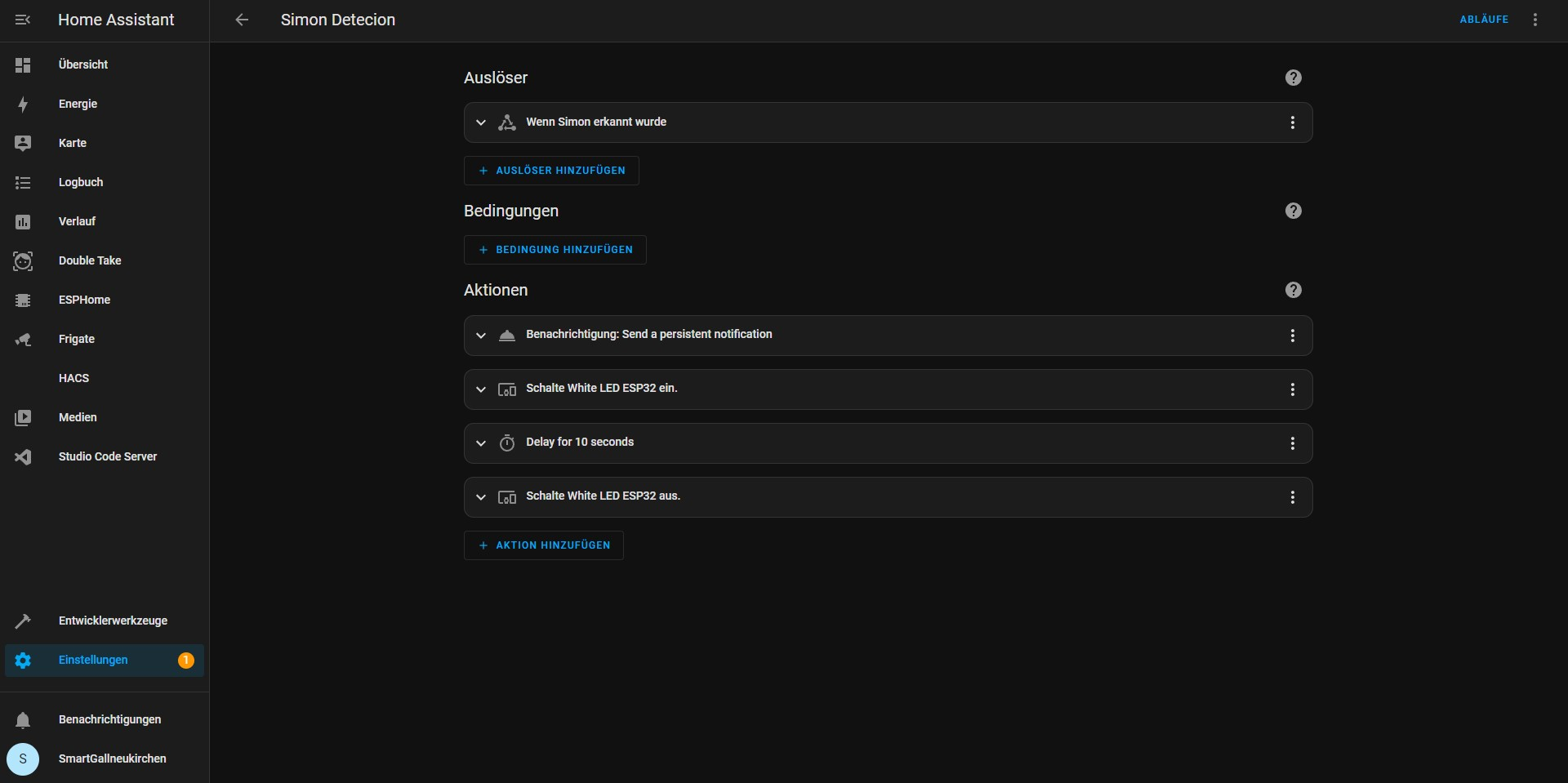
Automatisierung in Home Assistant

Slide 17
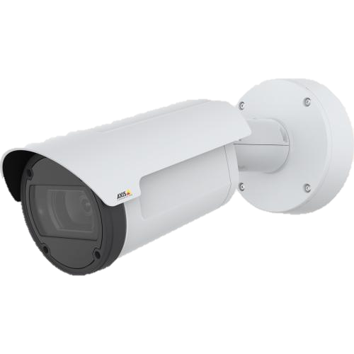
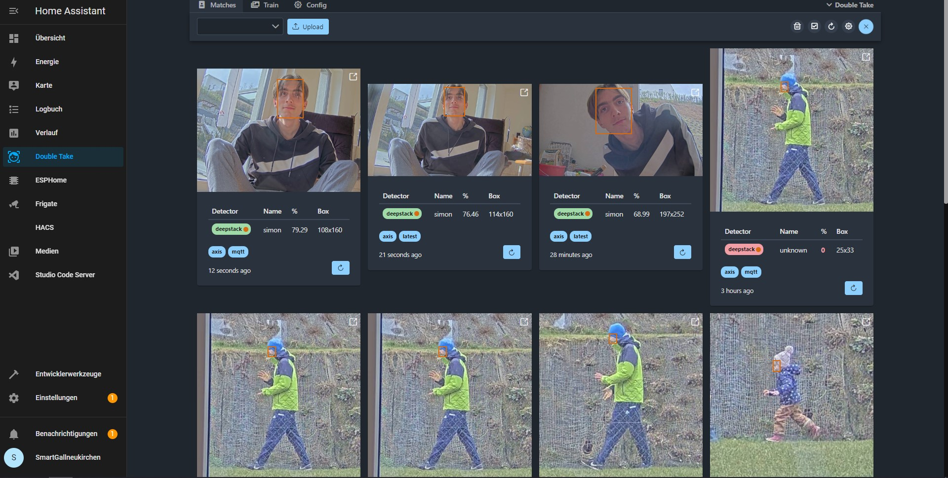
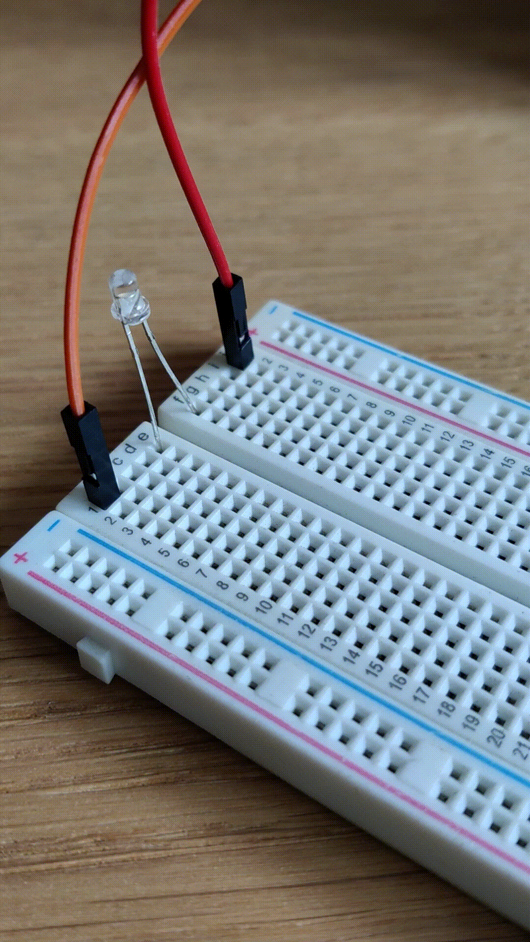
Automatisierung Ablauf

Slide 18
Vielen Dank

